Slide 1
REFISAL
YLPR-001576

Slide 2
BRIEF
¿Cómo lograr que todos los consumidores de nuestra marca sepan sobre el consumo saludable y balanceado de la sal?

Slide 3
INSIGHT
Nadie ha podido descifrar cuanto es mucha o poca:
“Le falta una pizca de sal”
“échale sal al gusto”
“2 cucharaditas de sal
¿Pero de la grande o de la pequeña?
¡QUÉ CONFUSIÓN!

Slide 4
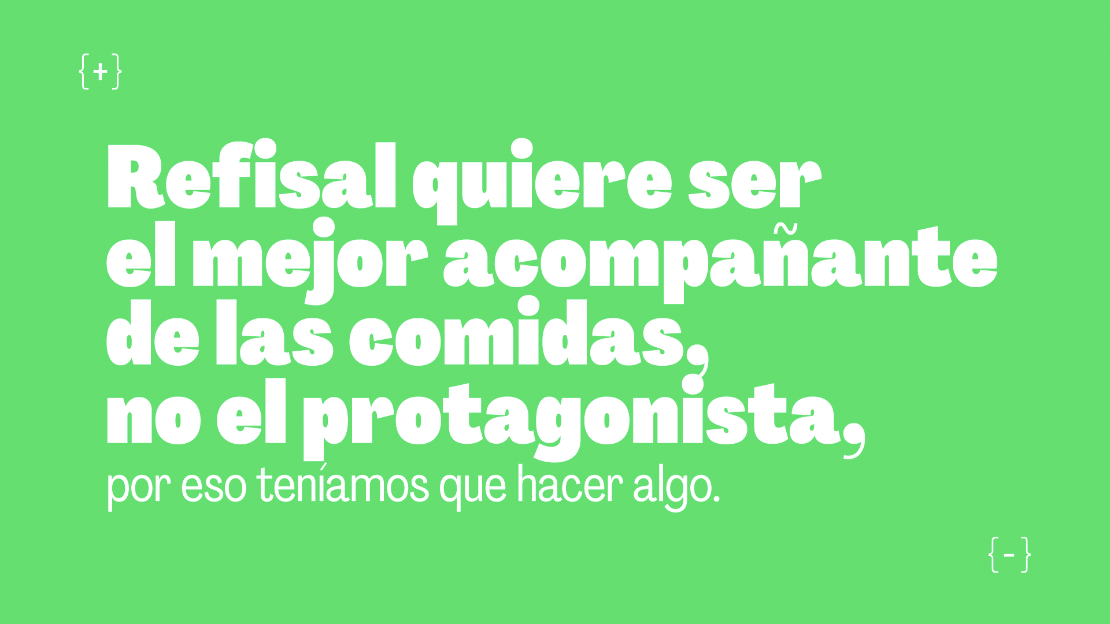
Refisal quiere ser el mejor acompañante de las comidas, no el protagonista, por eso teníamos que hacer algo.

Slide 5
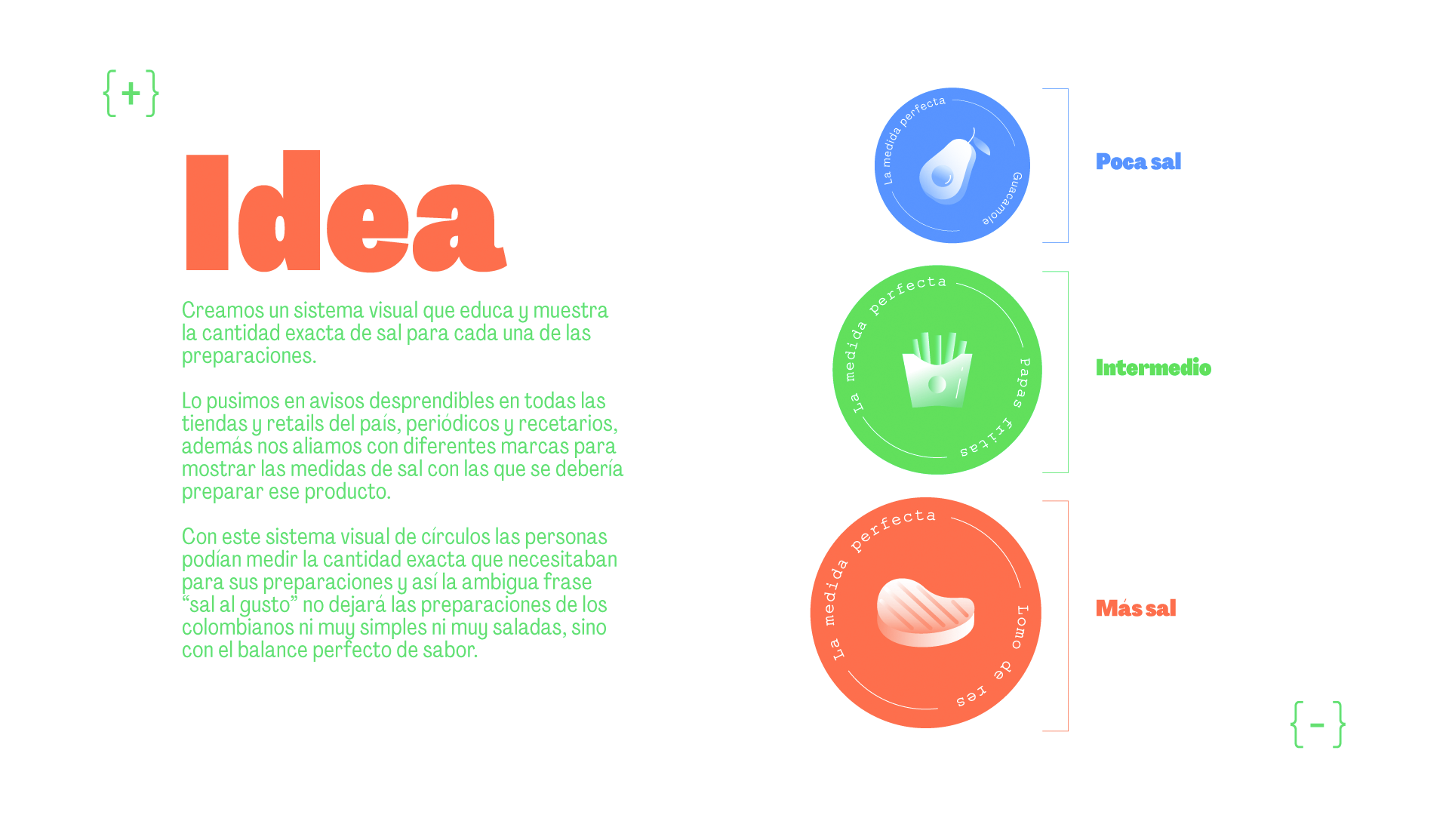
IDEA
Creamos un sistema visual que educa y muestra la cantidad exacta de sal para cada una de las preparaciones. Lo pusimos en avisos desprendibles en todas las tiendas y retails del país, periódicos y recetarios, además nos aliamos con diferentes marcas para mostrar las medidas de sal con las que se debería preparar ese producto.
Así las personas podían con este sistema visual de círculos medir la cantidad exacta que necesitaban para sus preparaciones para que la ambigua frase “sal al gusto” no dejara las preparaciones de los colombianos ni muy simples ni muy saladas, sino con el balance perfecto de sabor.
VEMOS LOS AVISOS

Slide 6
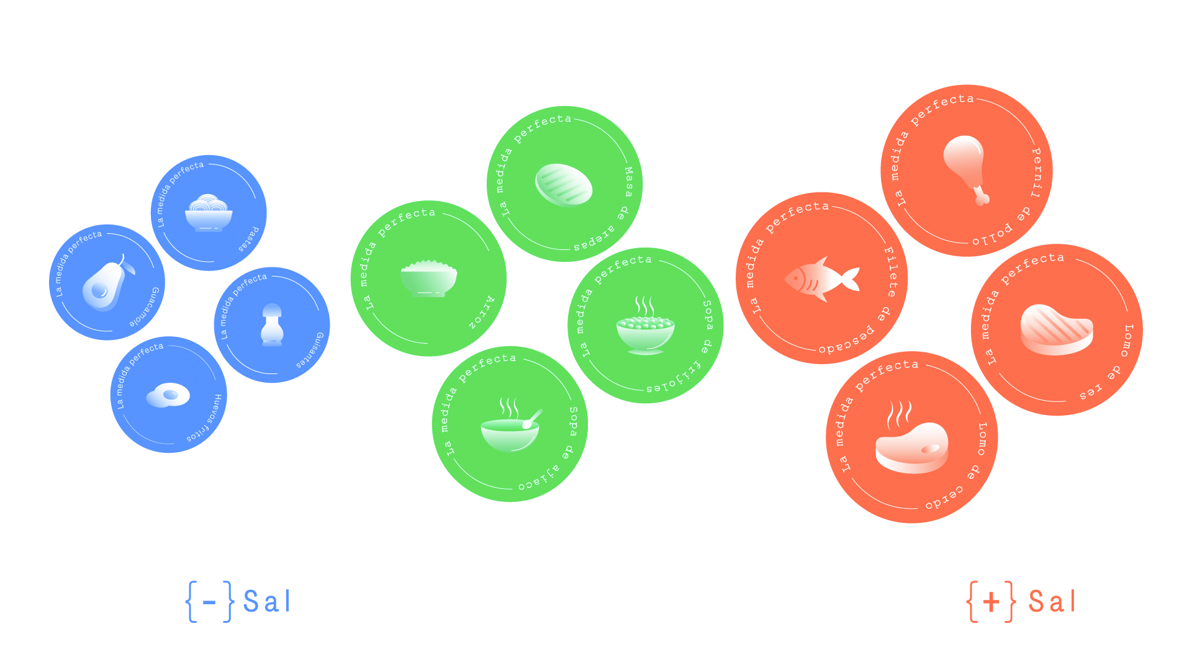
VEMOS EL SISTEMA VISUAL

Slide 8
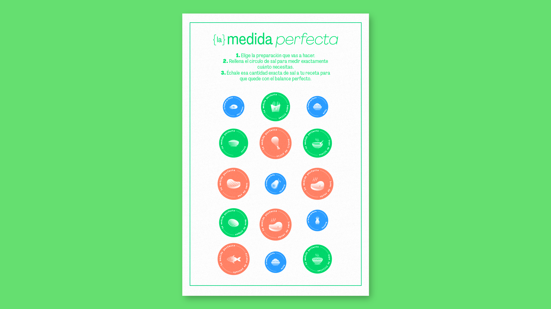
ACÁ PONDRÍA SOLO EL AVISO

Slide 9
¿POR QUÉ ESTA IDEA ES RELEVANTE EN LA CATEGORÍA DE PR?
Porque por primera vez educaremos al país sobre las cantidades exactas de sal que se necesitan en cada una de las preparaciones, a través de un recurso sencillo que abrirá la conversación de los medios y de las personas sobre el consumo saludable y balanceado de los productos de Refisal.

Slide 10
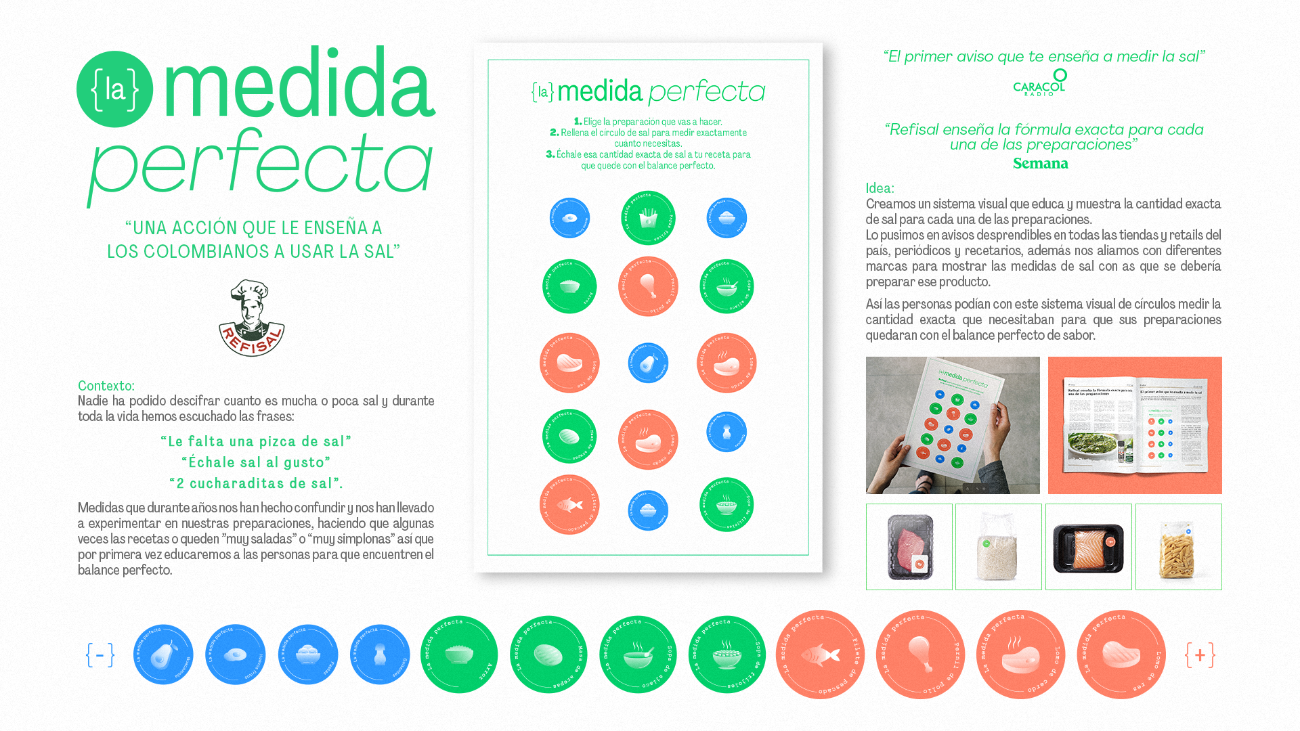
LA MEDIDA PERFECTA
“UNA ACCIÓN QUE LE ENSEÑA A LOS COLOMBIANOS A USAR LA SAL”
CONTEXTO
IDEA
Creamos un sistema visual que educa y muestra la cantidad exacta de sal para cada una de las preparaciones. Lo pusimos en avisos desprendibles en todas las tiendas y retails del país, periódicos y recetarios, además nos aliamos con diferentes marcas para mostrar las medidas de sal con las que se debería preparar ese producto.
Así las personas podían con este sistema visual de círculos medir la cantidad exacta que necesitaban para que sus preparaciones quedaran con el balance perfecto de sabor.
Nadie ha podido descifrar cuanto es mucha o poca sal y durante toda la vida hemos escuchado las frases: “Le falta una pizca de sal” “échale sal al gusto” “2 cucharaditas de sal”.
Medidas que durante años nos han hecho confundirnos y nos han llevado a experimentar en nuestras preparaciones, haciendo que algunas veces las recetas o queden ”muy saladas” o “muy simplonas” así que por primera vez educaremos a las personas para que encuentren el balance perfecto.
“REFISAL ENSEÑA LA FÓRMULA EXACTA PARA CADA UNA DE LAS PREPARACIONES”
BLU RADIO
“EL PRIMER AVISO QUE TE ENSEÑA A MEDIR LA SAL”
EL TIEMPO

